Slide 1
Regler för ballongflygning
Transportstyrelsen och EASA

Slide 2
Varifrån kommer reglerna?
I flygets början fanns inga regler.
Vart efter det blev vanligare med flyg och därmed också incidenter och olyckor insåg man att regler behövdes för att förhindra dessa.
ICAO (Internationella civila luftfartsorganisationen) är ett FN-organ som skapar gemensamma regler, standarder och rekommendationer för den internationella civila luftfarten. ICAO bildades 1947.
ICAOs regler finns I olika annex och dessa är sedan inplemenerade i medlemsländernas lagar och regler.
Inom EU finns dessa både som EASA-regler och nationella regler (TS)

Slide 3
Vem gör vad?
ICAO – grunden till alla regler
EASA – regler för bl.a
  Design
  Tillverkning
  Underhåll
  Operation (flyga, certifikat mm)
  Luftrum
Transportstyrelsen –
  Tillsyn över allt inom Sverigen (förutom designorganisationer)
  Tillstånd: Certifikat, operativa tillstånd, restriktionsområden mm
  Vissa kompletterande regler, TSFS

Slide 4
Transportstyrelsen https://www.transportstyrelsen.se/sv/luftfart/privat--och-allmanflyg/
Allmänflyg-guiden
Sök flygläkare
Prenumerera på information från Transportstyrelsen
  Luftfart
  Certifikat och utbildning - flygskolor
  WoD daglig rapport
  Certifikat och utbildning - FSTD
  Certifikat och utbildning - kabinpersonal
  Certifikat och utbildning - kontrollanter (ej publik - kräver inloggningsuppgifter)
  Certifikat och utbildning - flygteknisk underhållspersonal och utbildning
  Drönare Flygcertifikat (PEL/STD)
  Flygoperativt (OPS)
  Flygplatser (AGA)
  Flygtrafiktjänst (ANS)
  Luftfartens miljöfrågor Luftfartygsregistret (LFR)
  Luftfartsskydd (SEC)
  Luftvärdighet (AIR)

Slide 5
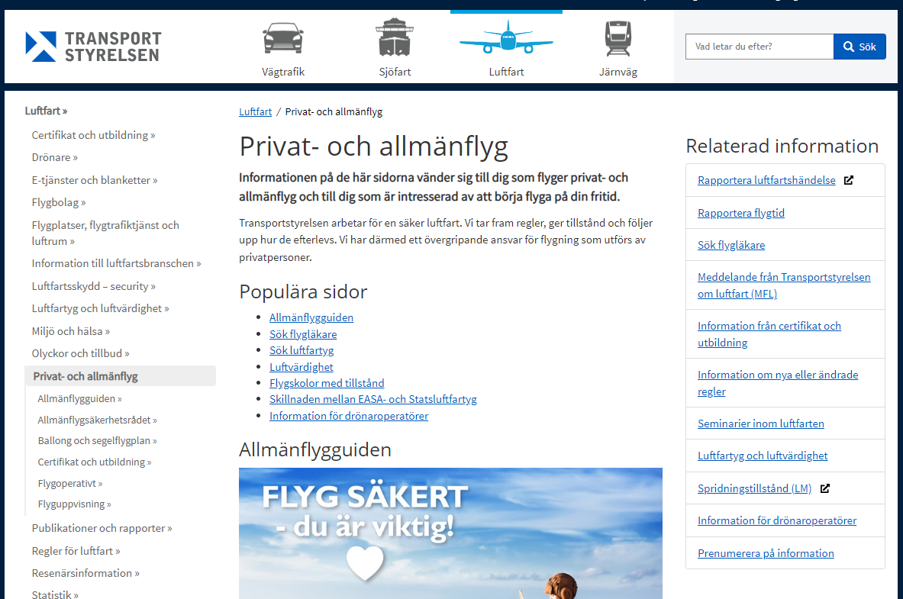

Slide 6
EASA European Union Aviation Safety Agency https://www.easa.europa.eu/en
Regulation Ladda ner som pdf eller online format
Alla regler från EASA består av
  Implementing Rules (IRs) Regel, som en lag
  Acceptable Means of Compliance (AMC) Hur man ska göra för att uppfylla regeln
  Guidance Material (GM) Guider och förklaringar
  Sektion A gäller utövare och Sektion B den utsedda myndigheten (Transportstyrelsen)
SERA
  Standardised European Rules of the Air
Balloons–Air Operations > Balloon Rule Book–Easy Access Rules
  This document at the present stage contains the applicable rules on air operations, licensing, maintenance and certification of balloons.

Slide 7
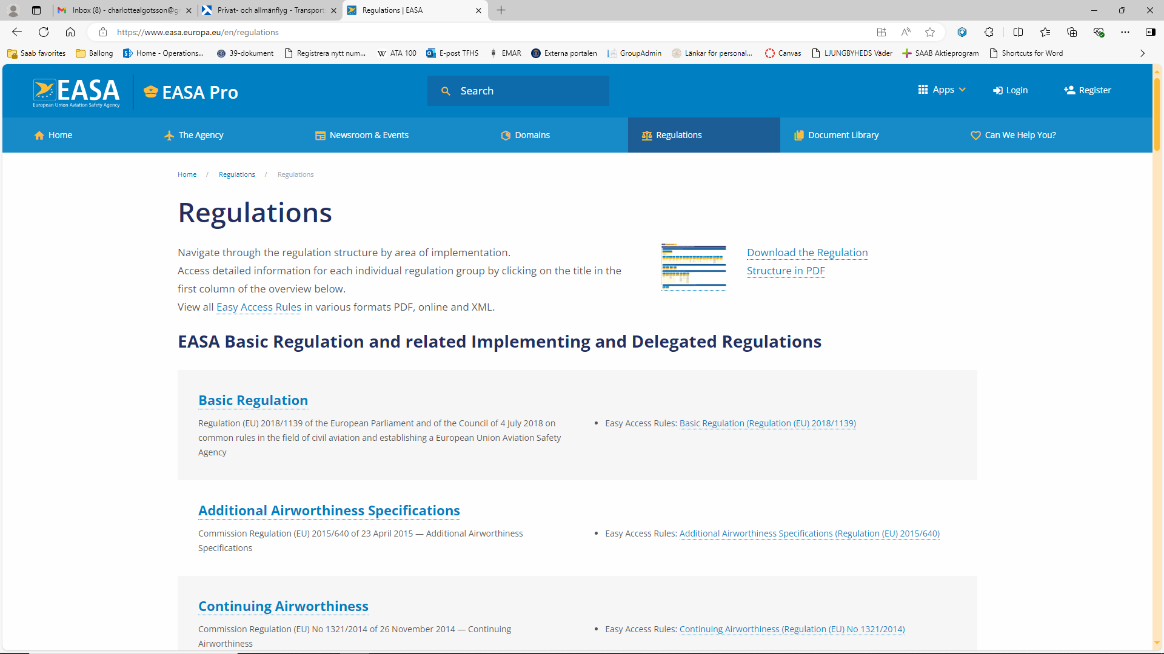

Slide 8
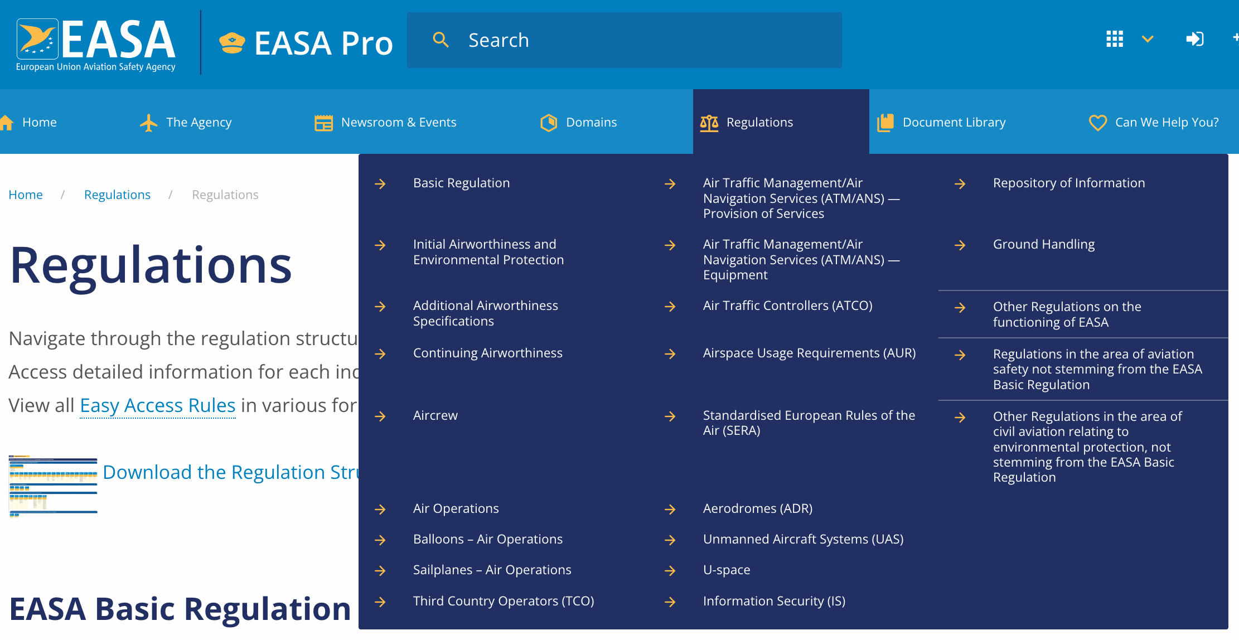

Slide 9

SERA – Rules of the Air
SECTION 2 APPLICABILITY AND COMPLIANCE
  SERA.2005, 2010, 2015, 2020
SECTION 3 GENERAL RULES AND COLLISION AVOIDANCE
  SERA.3101, 3105, 3145, 3205, 3210, 3225
SECTION 4 FLIGHT PLANS
  SERA.4001, 4005, 4010, 4015, 4020
SECTION 5 VISUAL METEOROLOGICAL CONDITIONS, VISUAL FLIGHT RULES
  SERA.5001, 5005
SECTION 6 AIRSPACE CLASSIFICATION
  SERA.6001, 6005
SECTION 13 SSR TRANSPONDER
  SERA.13001, 13005, 13010

Slide 10
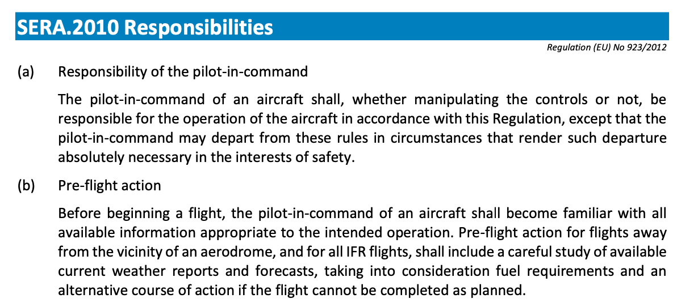
Var hittar vi information?
NOTAM, AIP, flygkartan, hjälpsamma appar

Slide 11
Detta är du skyldig att kolla
Börja här: LFV AROWeb
  NOTAM - Titta på Sweden VFR 24hr eller FIR 99days.
  Kolla de flygplatser du berörs av samt längst ner under EN-ROUTE och NAV WARNINGS
  AIP – Aironautical Information Publication eAIP
    AD 2: Här finns frekvenser till flygplatser och ibland också telefonnummer till flygtrafikledningen
    SUPs: Komplement till NOTAM, dessa måste du också läsa!

Slide 12
Bra appar och sidor
Flight planning Map: notaminfo.com visar R-områden
Drönarkartan: dronechart.lfv.se OBSERVERA! endast information relevanta för drönaroperatörer och områden vars undre gräns är 500 fot eller lägre visas på drönarkartan.
AirMate: Mobilapp Visar luftrummet med TMA, CTR, flpl
Safe Sky: Mobilapp Gör att du syns för drönare, trafikledning och andra luftfartyg.

Slide 13
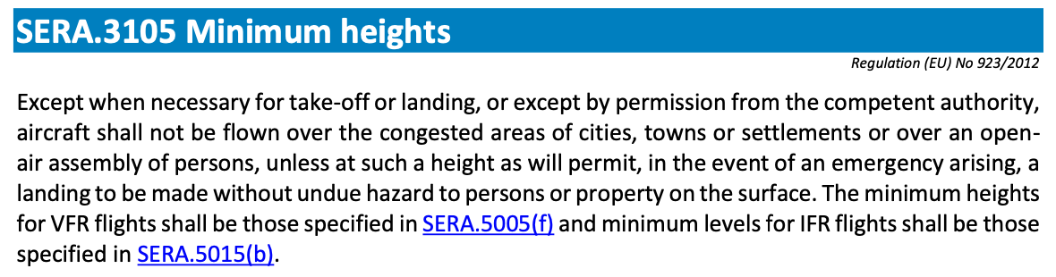

Slide 14
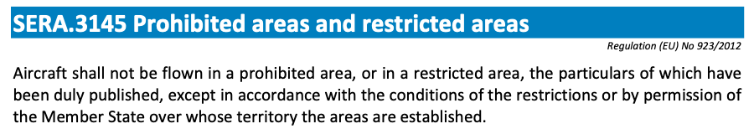
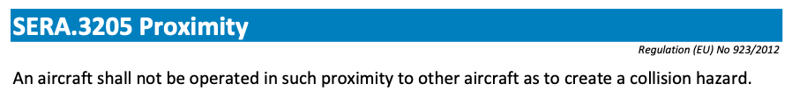

Slide 15
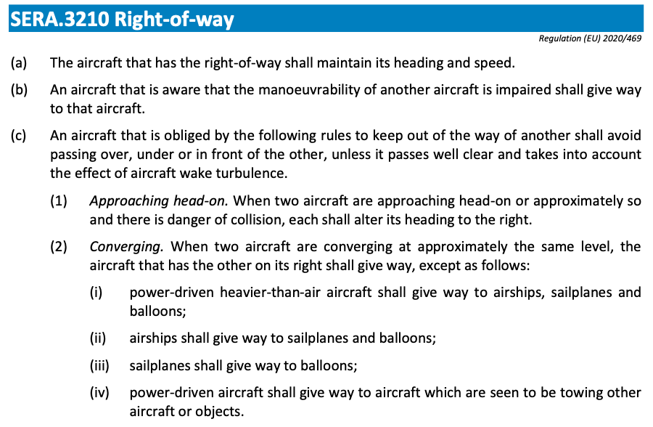

Slide 16
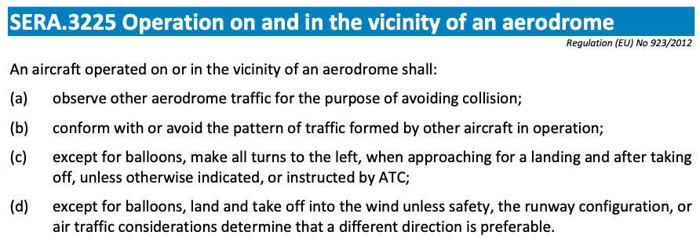

Slide 17
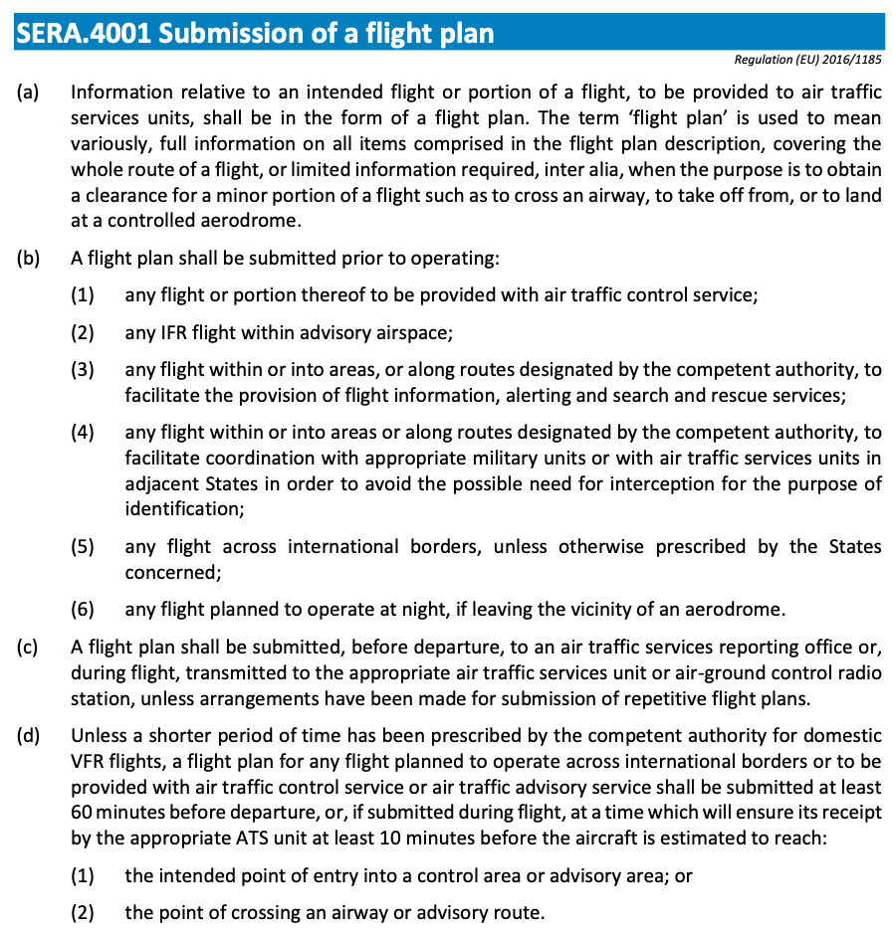

Slide 18
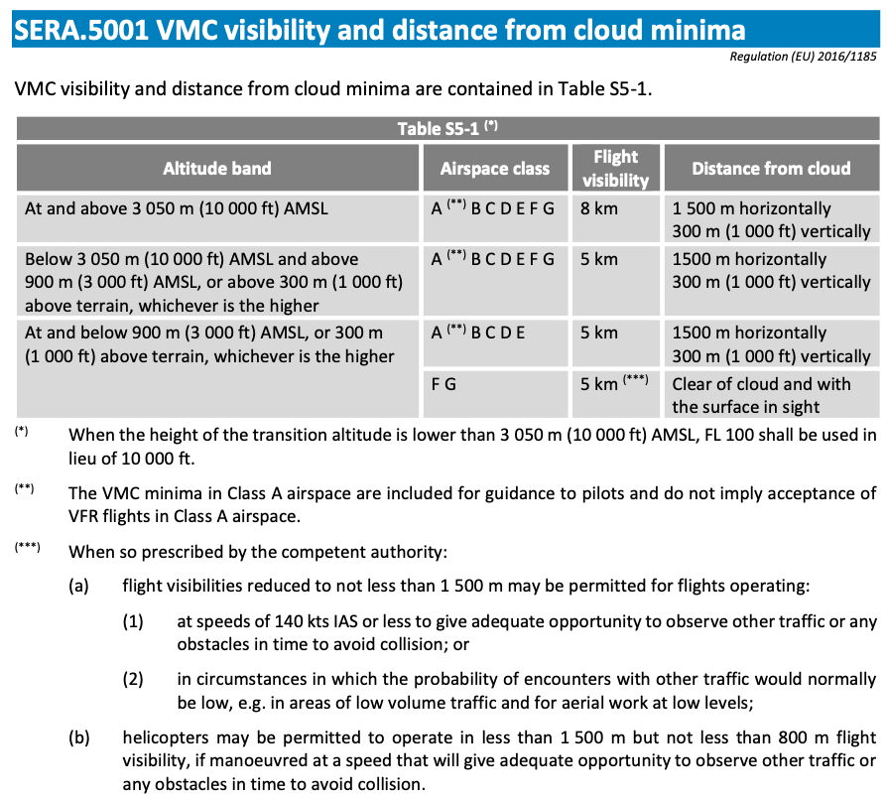

Slide 19
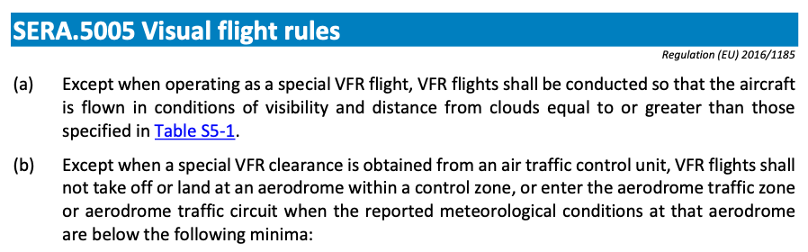
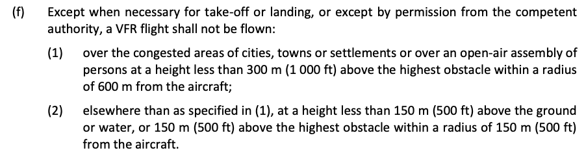

Slide 20
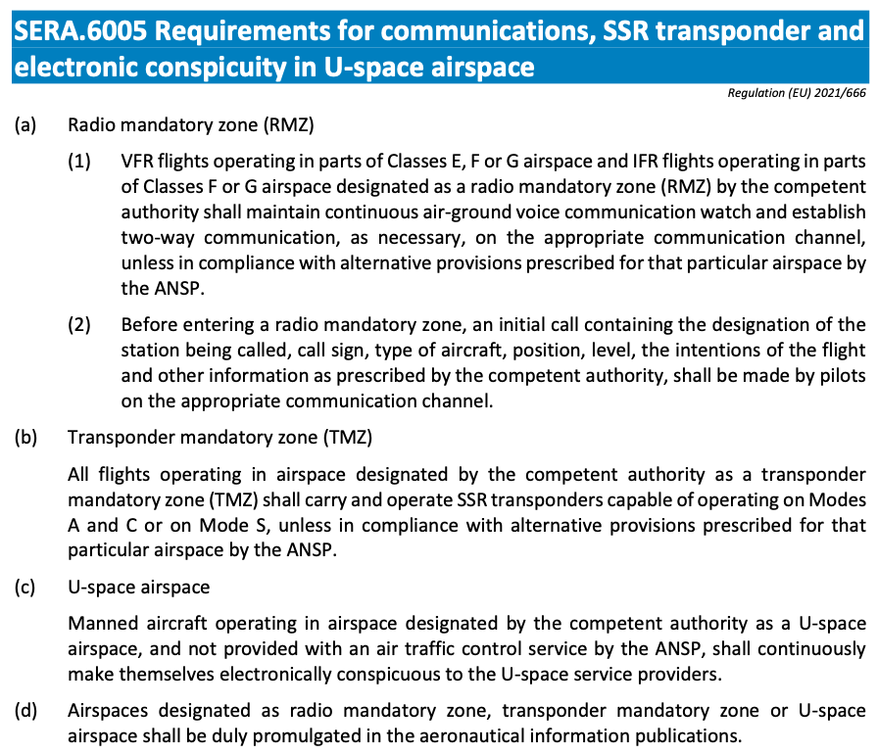

Slide 21
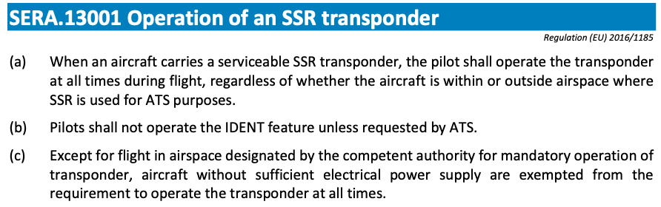
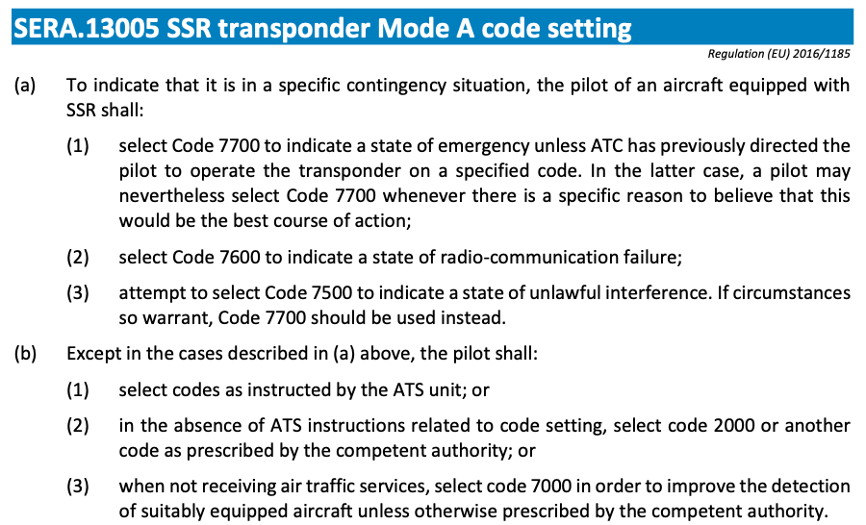

Slide 22
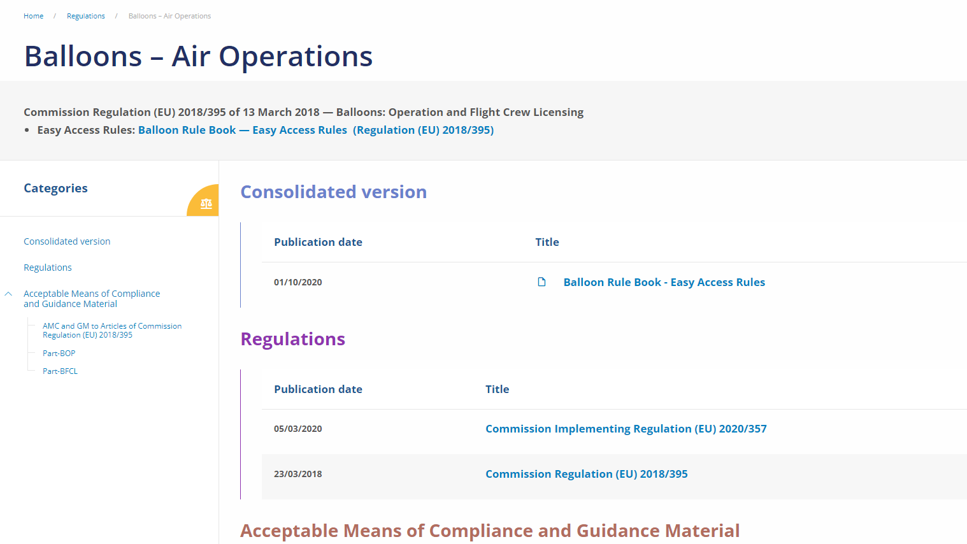

Slide 23

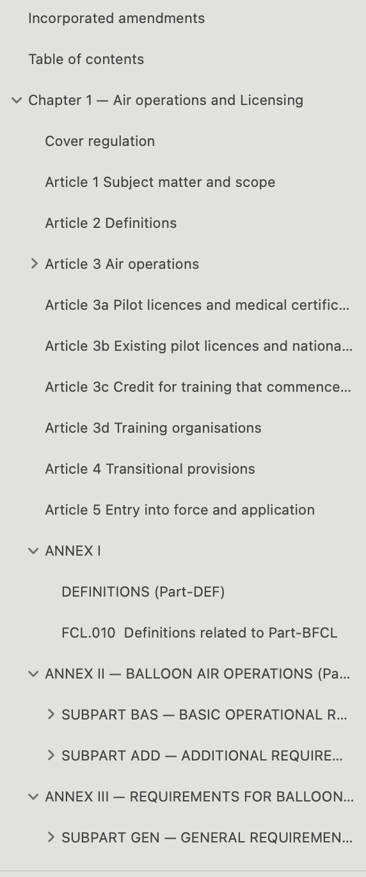
Balloon Rule Book
BOP.BAS
BFCL

Slide 24
Balloon Rule Book
Annex I Part-Def
CHAPTER 1 — AIR OPERATIONS AND LICENSING
  Regler för vad som gäller när man flyger och om certifikat (få, utöka, förnya)
  Part-BOP.BAS, operativa krav som gäller alla ballongfarare
    Läs allt i detta kapitel
  Part-BOP.ADD, tilläggsregler för kommersiell operation
    Detta behöver ni inte läsa men veta att det finns
  Part-BFCL, Balloon Flight Crew Licensing,
    BFCL.001-BFCL.215
CHAPTER 2 — CONTINUING AIRWORTHINESS
  Regler om luftvärdighet av ballonger, vem får underhålla och laga, hur ofta osv
    ML.A.101, 201, 202, 301 Resten är för tekniker att veta.
    Fråga alltid din tekniker om du är osäker på någon som gäller ballongens underhåll eller tror att något inte är OK.
CHAPTER 3 — INITIAL AIRWORTHINESS
  Regler om tillverkning av ballonger,
    Detta behöver ni inte läsa men veta att det finns.

Slide 25
Balloon Flight Crew Licensing -
BFCL

Slide 26
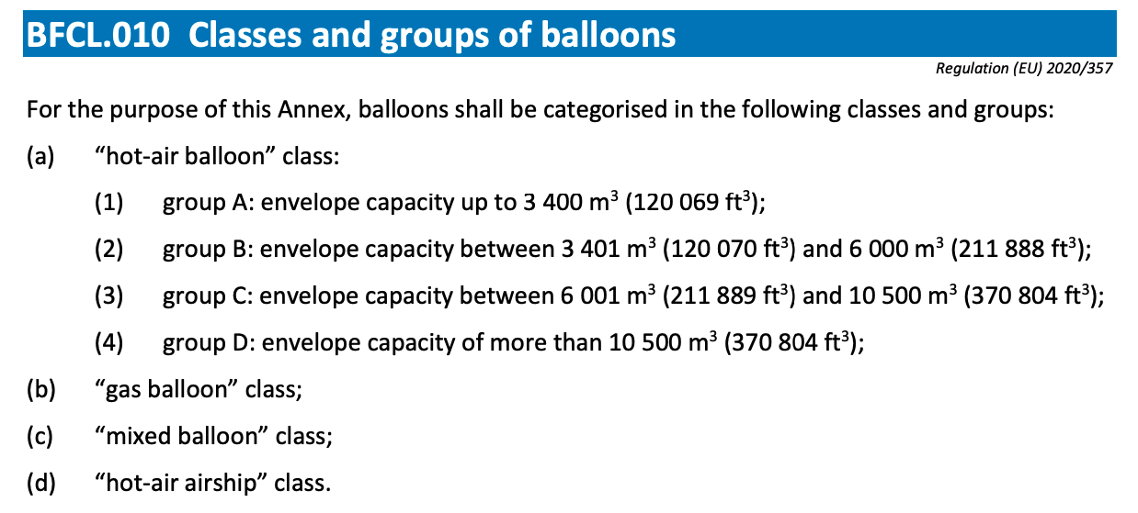

Slide 27
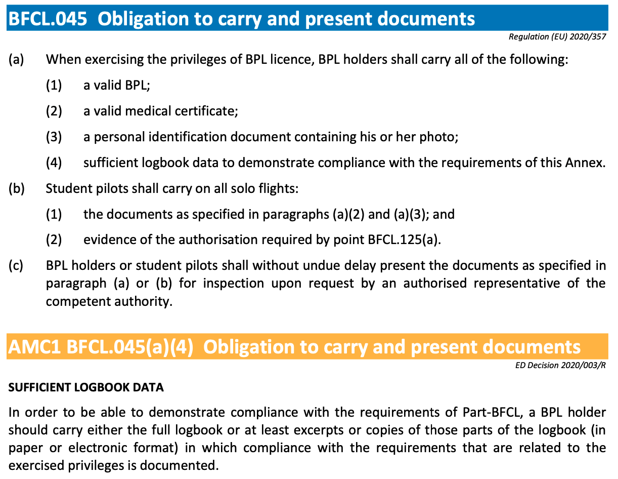
T.ex bild på sista 48 mån
TS-blankett som fylls i ihop med instruktören

Slide 28

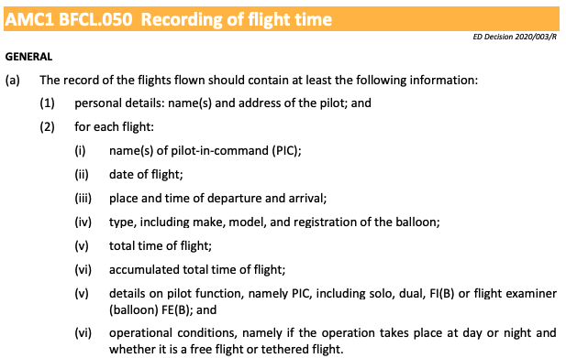

Slide 29
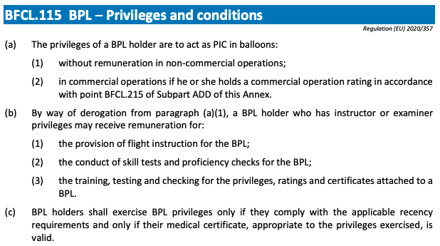

Slide 30
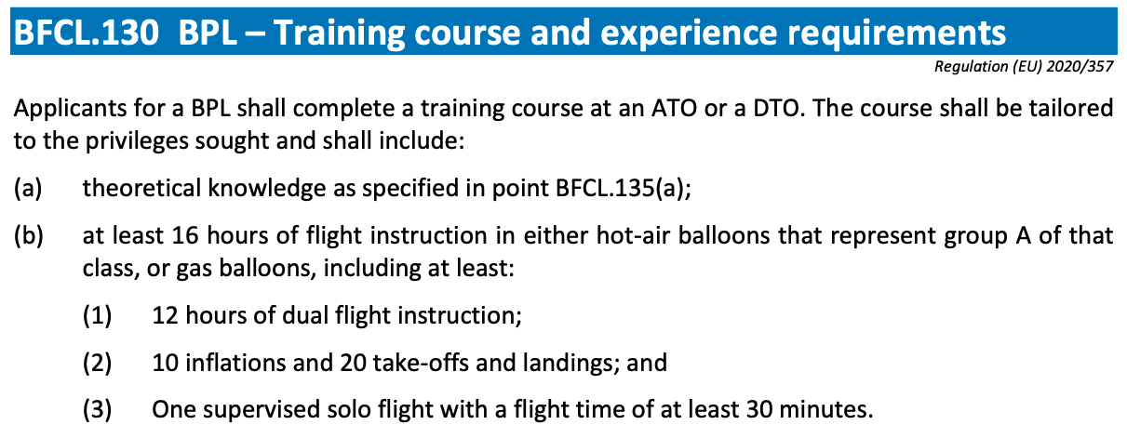

Slide 31
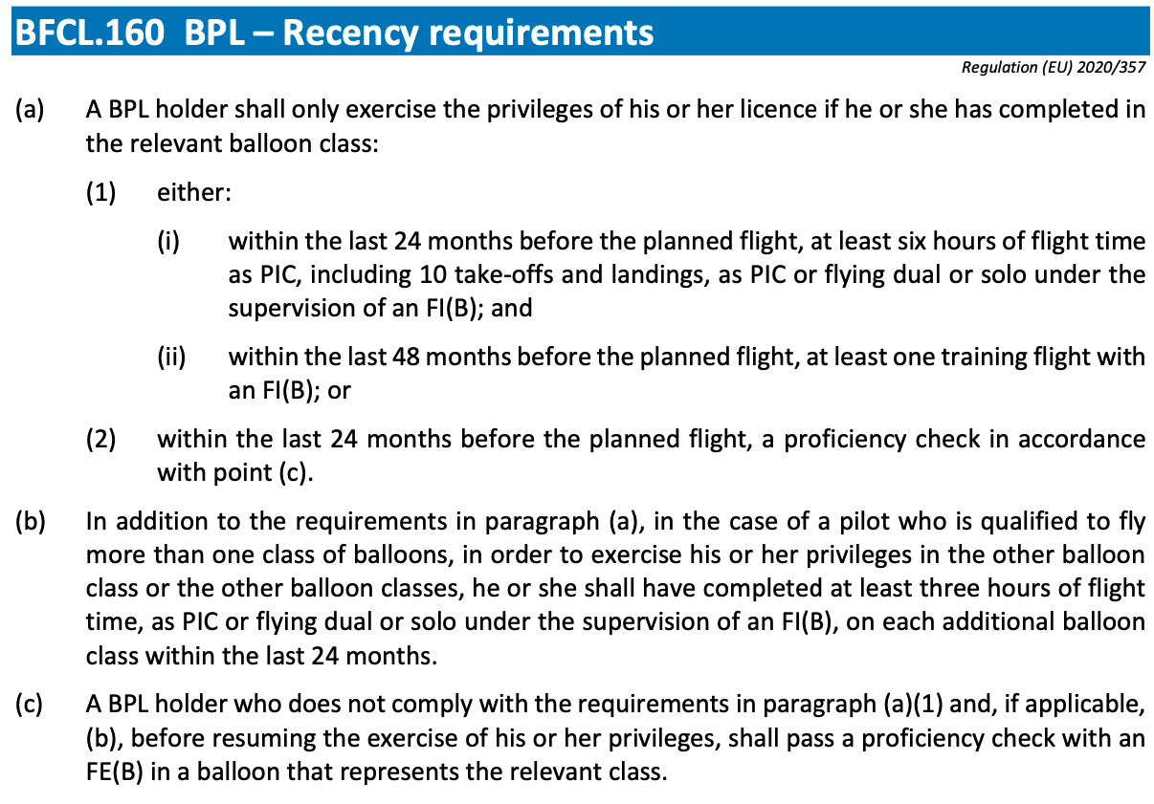

Slide 32
Part-MED (en del av ”Aircrew)
MED.A.020 Decrease in medical fitness
MED.A.030 Medical certificates
Med.A.045 Validity

Slide 33
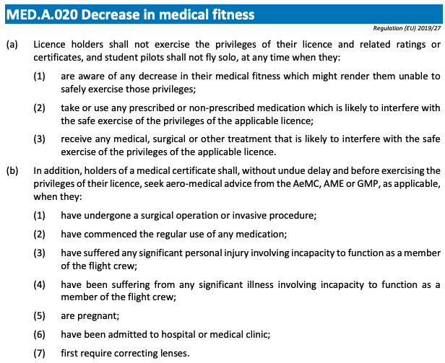

Slide 34
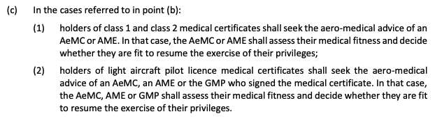
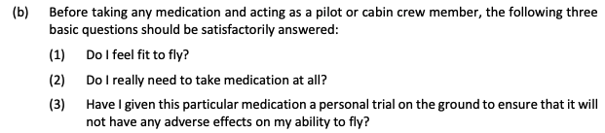

Slide 35
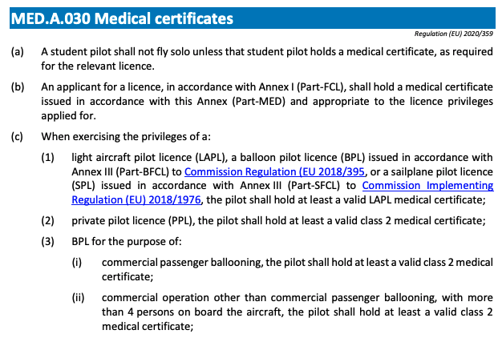

Slide 36
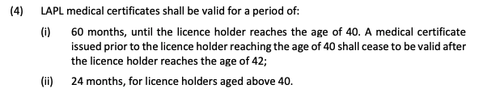

Slide 37
Balloon Air Operations -
BOP (BOP.BAS och BOP.ADD)

Slide 38
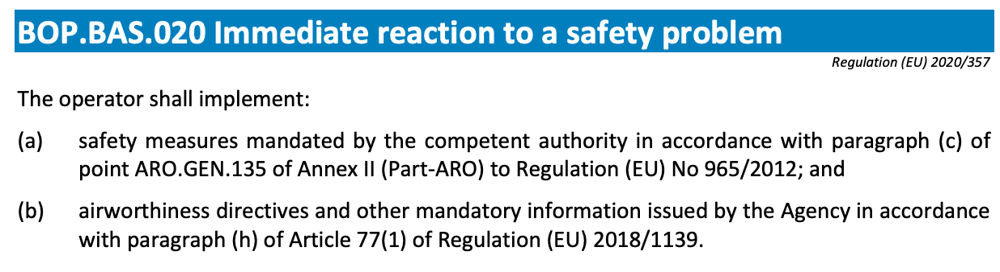

Slide 39
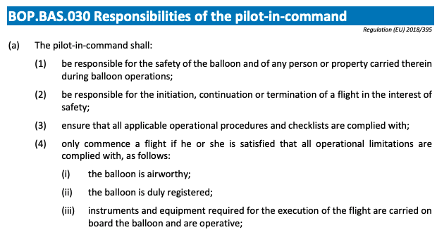

Slide 40
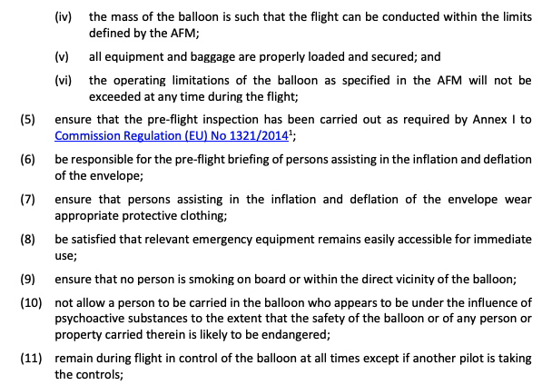
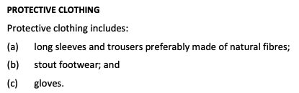

Slide 41
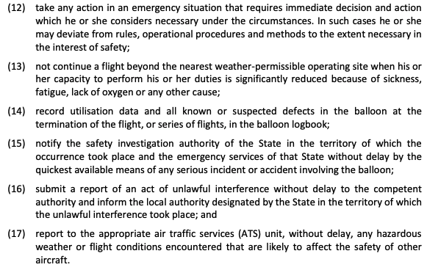

Slide 42
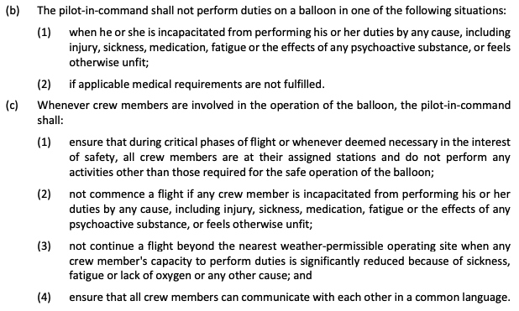

Slide 43
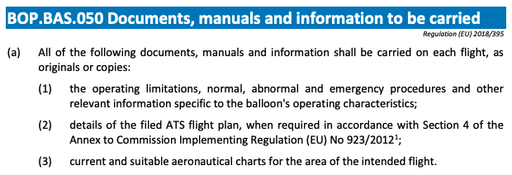
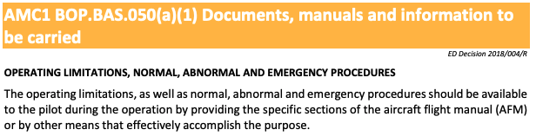
Exempel på detta?

Slide 44
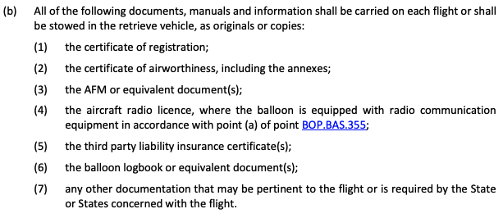
Visa exempel

Slide 45

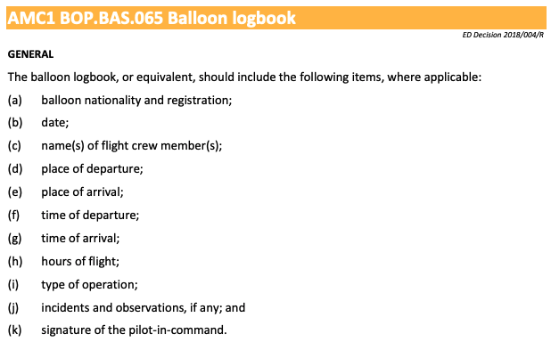

Slide 46

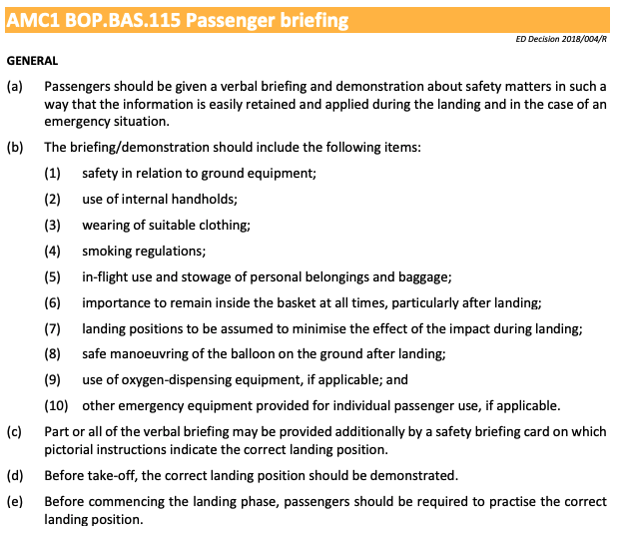

Slide 47
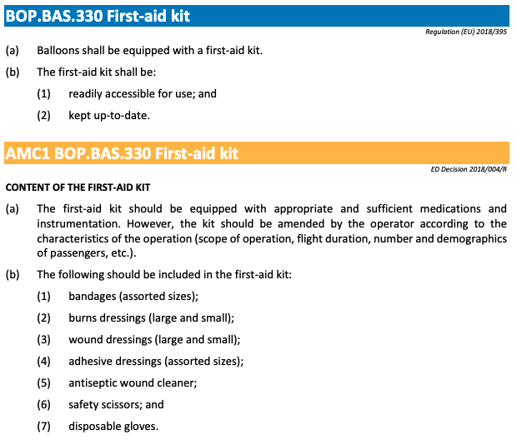

Slide 48
Continuing Airworthiness-
Part-ML.A

Slide 49
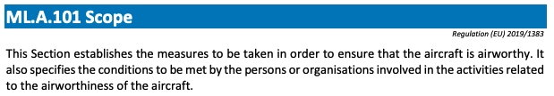

Slide 50
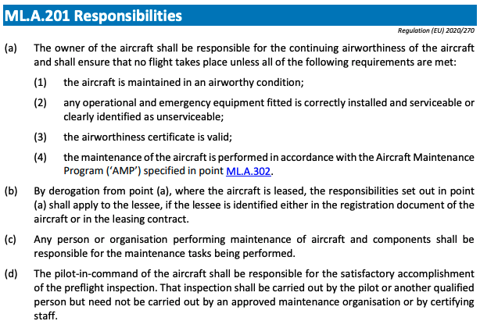

Slide 51
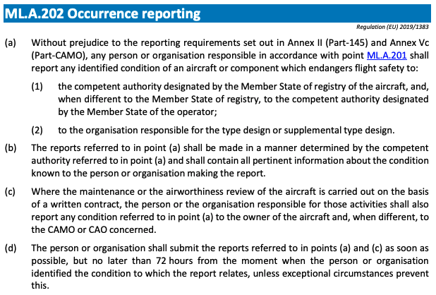

Slide 52
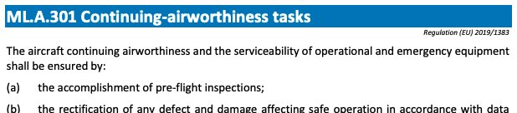

Slide 53
Transportstyrelsens författningssamling
TSFS

Slide 54
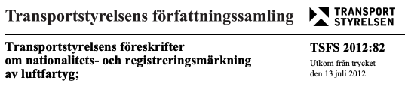

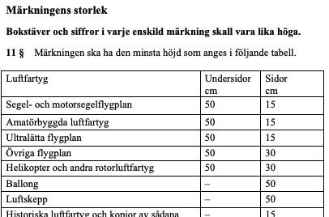

Slide 56


